Slide 1

Hændelser på hul 5.
Lavet af Bent Ole
På vegne af Seniorklubben 2019

Slide 2
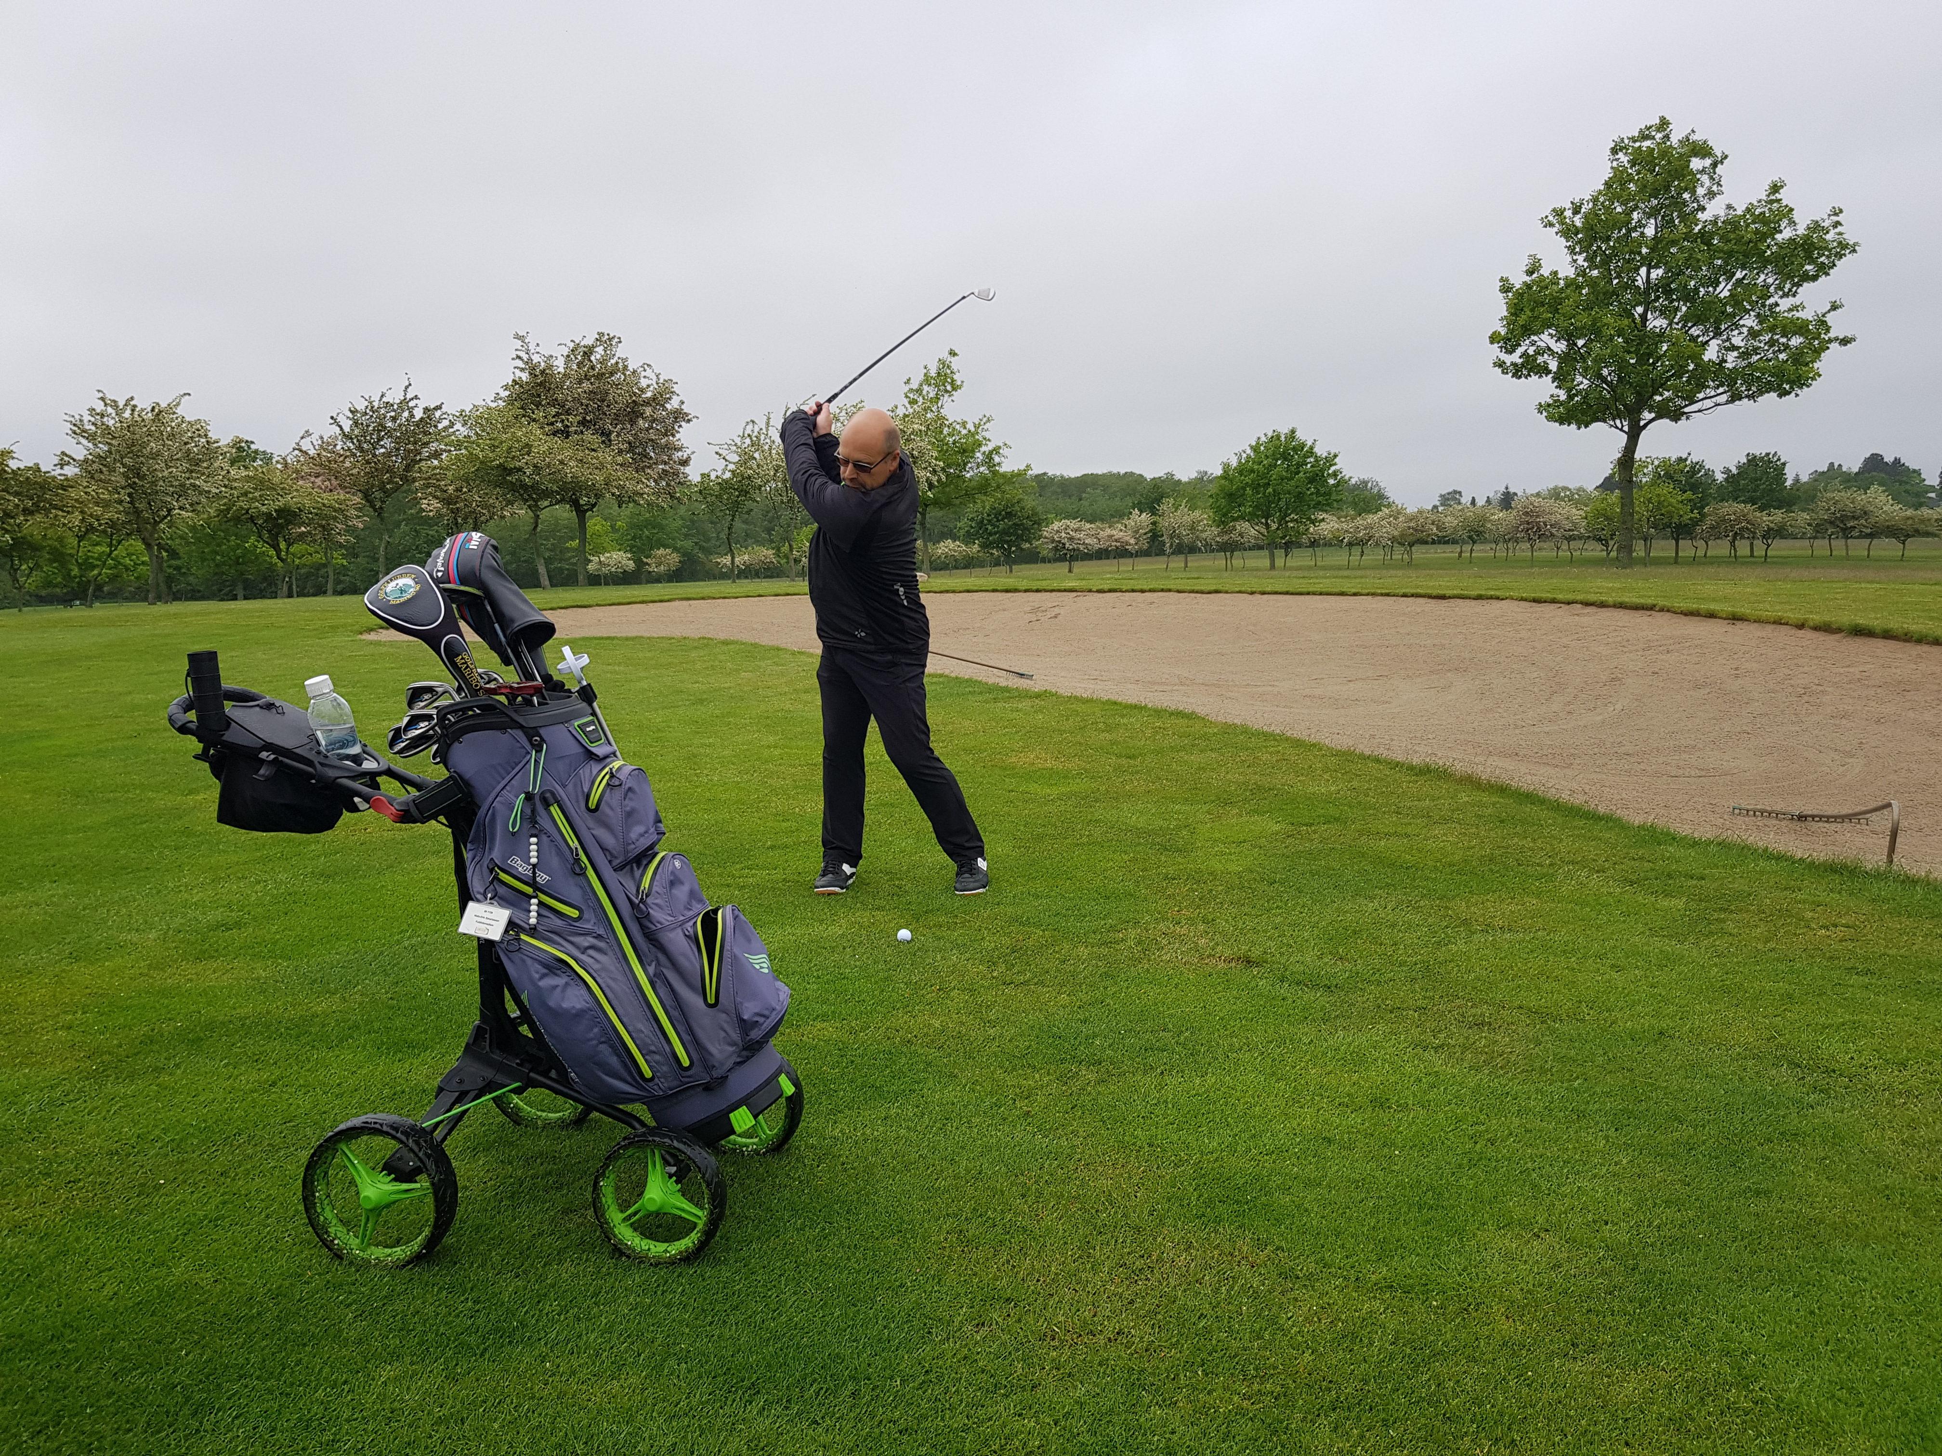
I strafområde på hul 5
Du står ved bunkeren på hul 5 og slår din bold mod greenen.
Vi gennemgår lige et par forskellige scenarier her på de næste slides.

Slide 3
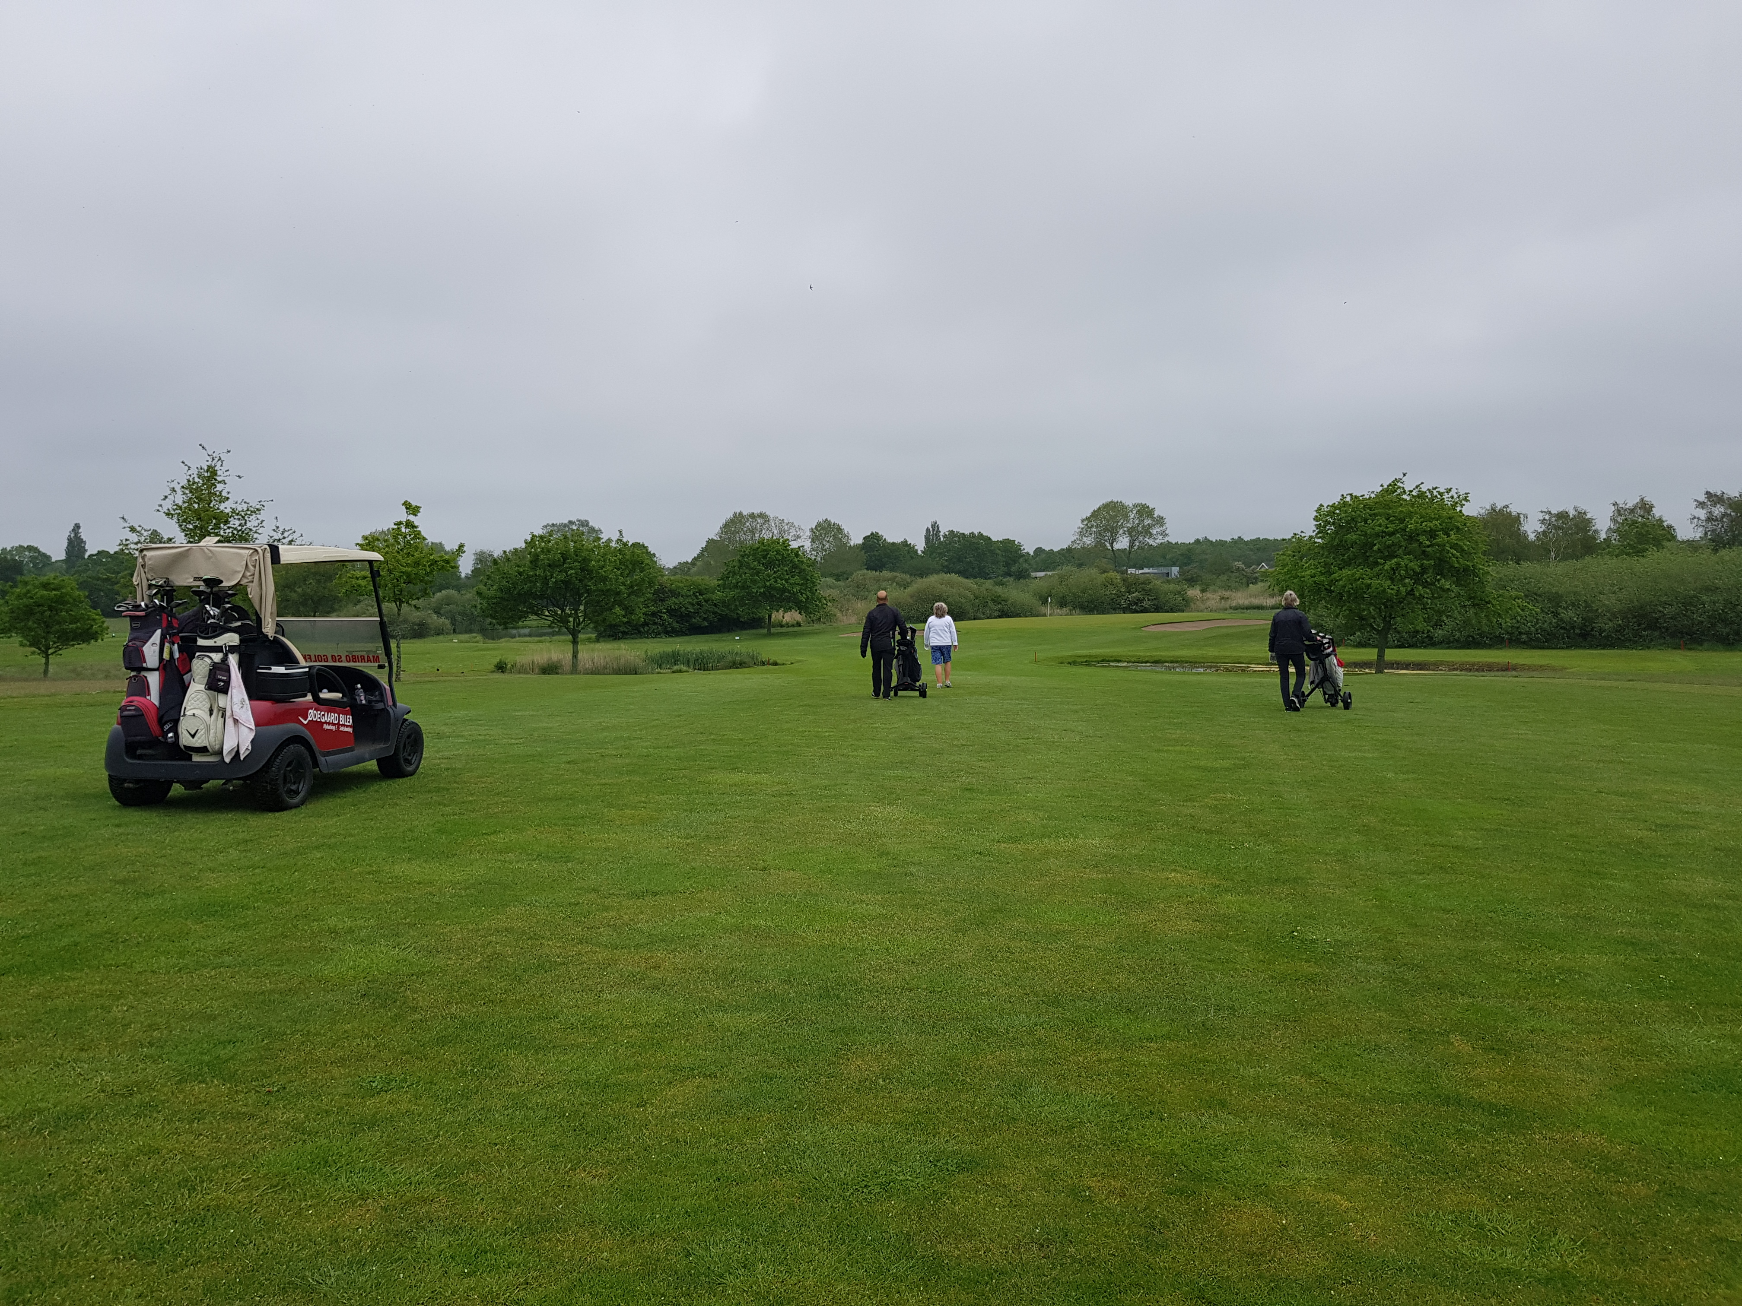
Ved søen
Desværre ramte din bold ikke greenen
Men landede i den lille sø til højre (strafområde)
Hvilke muligheder har du ?

Slide 4
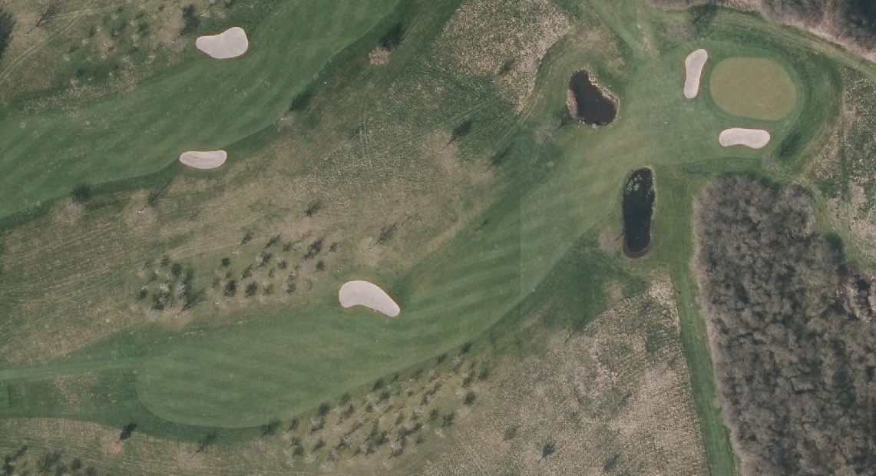
Dine muligheder
Du kan gå tilbage og slå en ny bold fra det sted hvorfra du slog i søen (1 strafslag)
Du kan droppe 2 køllelængder væk fra strafområdet ikke nærmere flaget (1 strafslag)
Du kan i lige linje med flaget gå så langt tilbage du ønsker og slå en ny bold (1 strafslag)

Slide 5
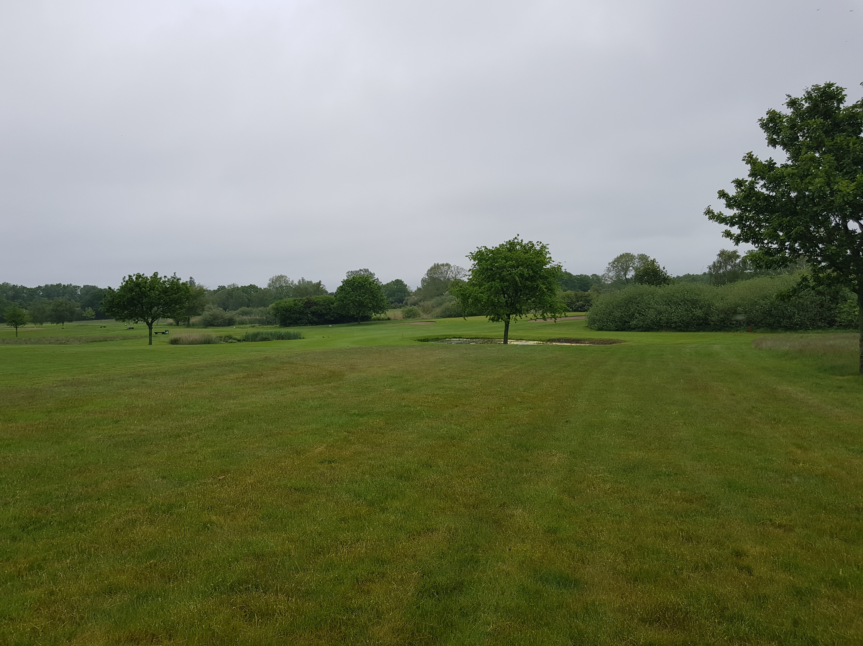
Bevoksning (strafområde)
Du ser din bold forsvinde mod bevoksningen til højre for greenen.
Du går frem, måske ligger den på den anden side ?

Slide 6
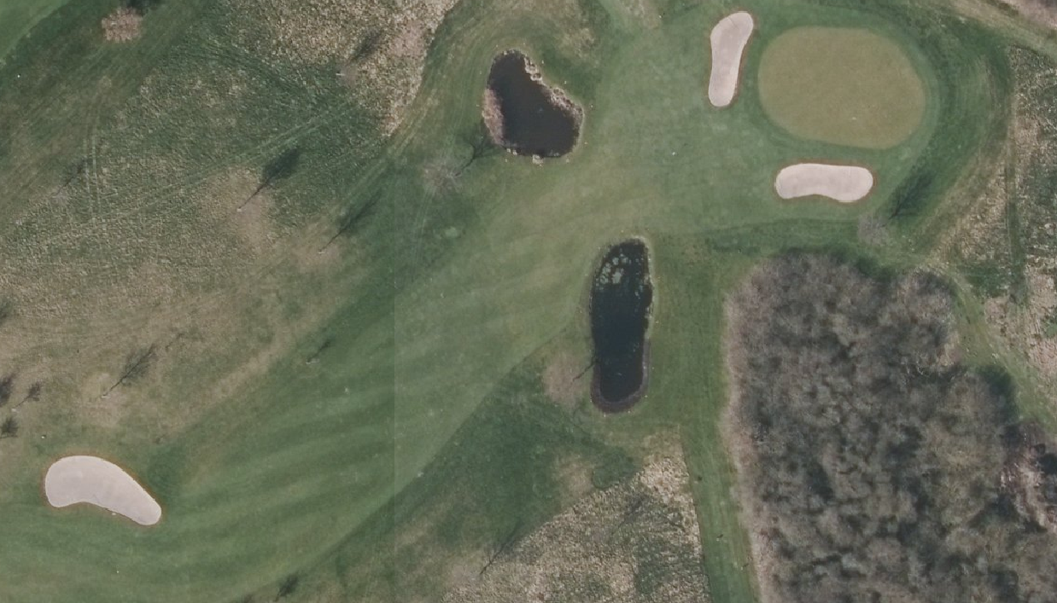
Måske i strafområde
Du mener du slog over bevoksningen / strafområdet og at din bold ligger på den anden side.

Slide 7
Mistet ?
Min bold lå der ikke ??
Nå men jeg kan vel bare droppe en ny.
Jeg tror jeg vil droppe den her
Må jeg det ??
NEJ!!! Det må du ikke, men hvad må du så ?

Slide 8
Dine 3 muligheder
Du kan gå tilbage og slå en ny bold (1strafslag)
På dit skæringspunkt til strafområdet kan du droppe 2 køllelængder ud, ikke nærmere flaget (1 strafslag)
Du kan i lige linje med flaget gå lige så langt bagud som du ønsker og slå en ny bold (1strafslag)

Slide 9
Mistet ? Lokalregel
Du står her og forsøger at slå på greenen
Din bold flyver hen over greenen og lander i dette område.
Hvor længe må du lede ?
Du må lede i 3 min, men du fandt den ikke.
Hvad gør du så ?
Du kan med 1 strafslag gå tilbage og slå en ny bold
Eller du kan med den nye ”Lokalregel” med 2 strafslag, droppe en ny bold 2 køllelængder inde på fairway, fra skæringspunktet ikke nærmere flaget

Slide 10
Slut for denne gang ☺
Spørgsmål ?
Tak for i aften..

